Slide 1
Наша столовая
МБОУ СОШ № 11 г. Уссурийска

Slide 2
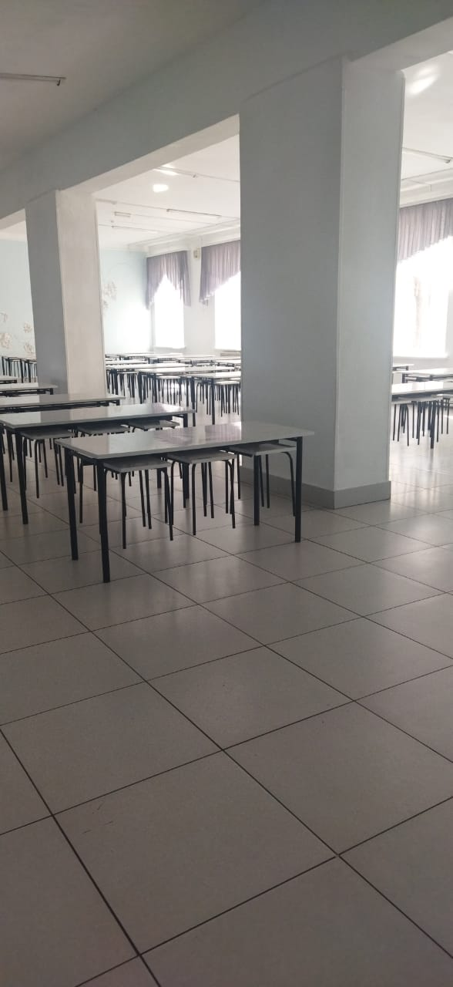
В нашей столовой 180 посадочных мест. Вся мебель соответствует требованиям Санпин.

Slide 3
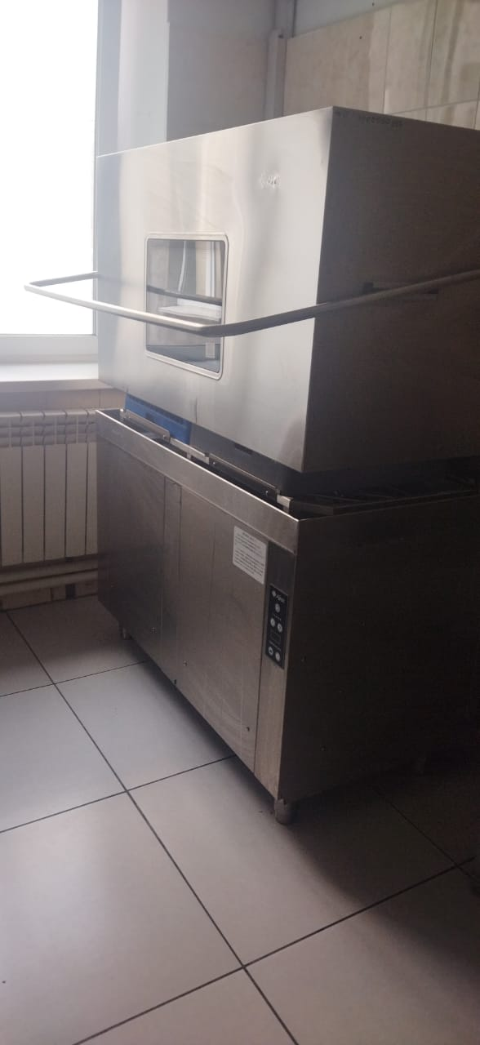
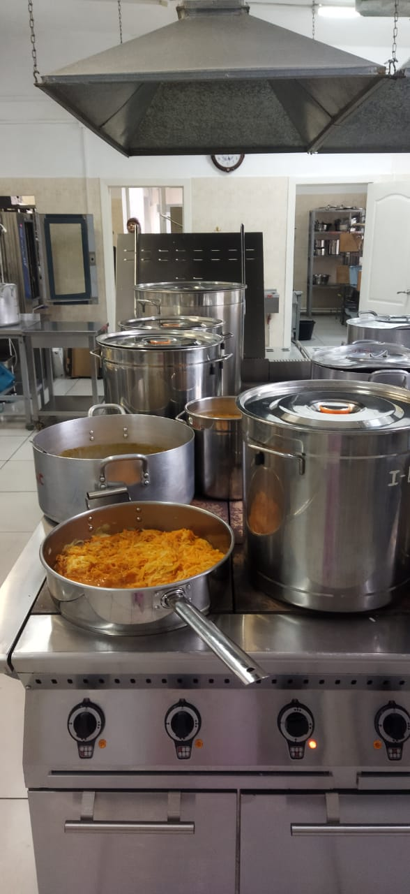
Кухня оснащена современным оборудованием, комплектами посуды.

Slide 4
Рацион составлен согласно возрастным потребностям школьников

Slide 5
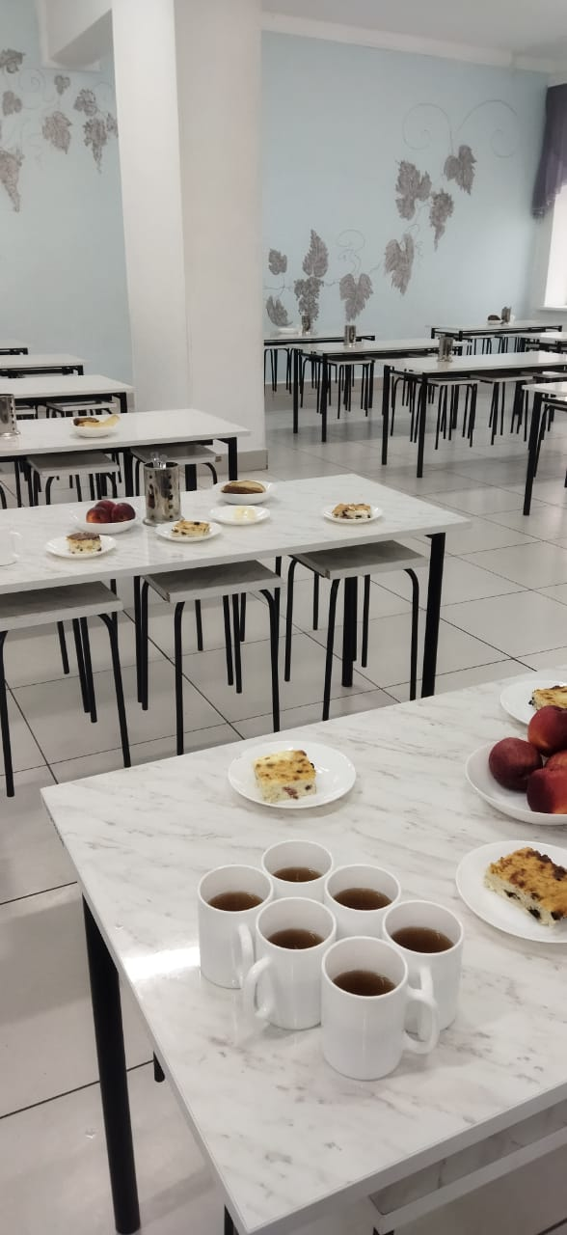
У школьников есть возможность выбора вариантов завтрака

Slide 6
Проводим агитационные мероприятия по здоровому питанию

Slide 7
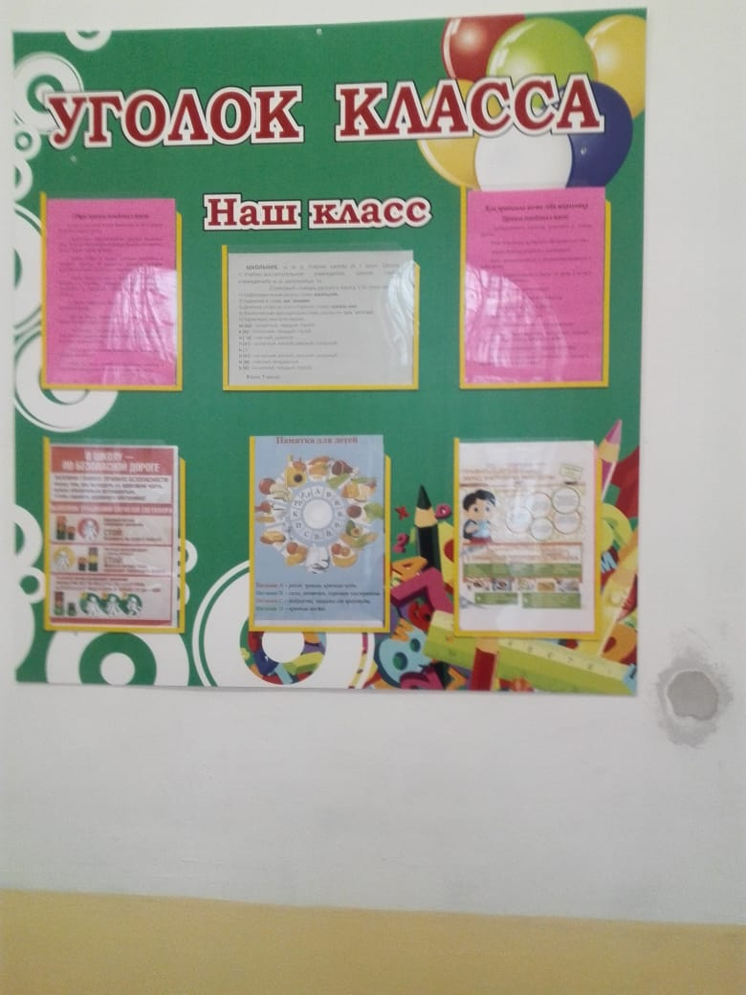

Slide 8
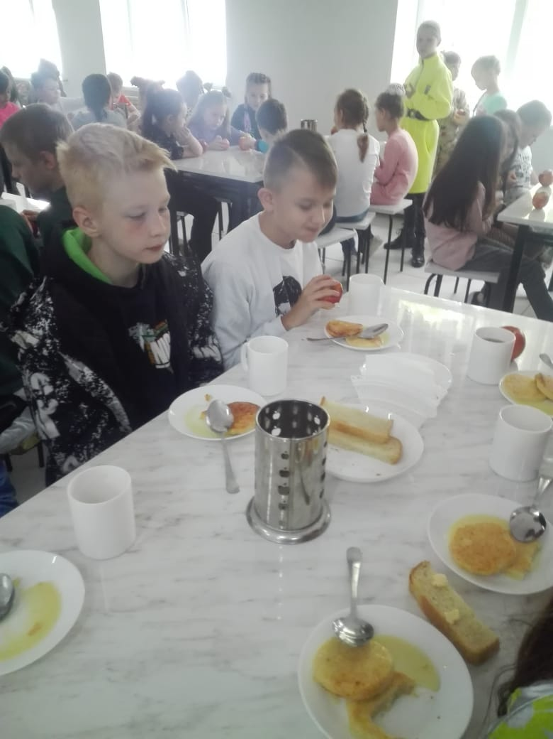
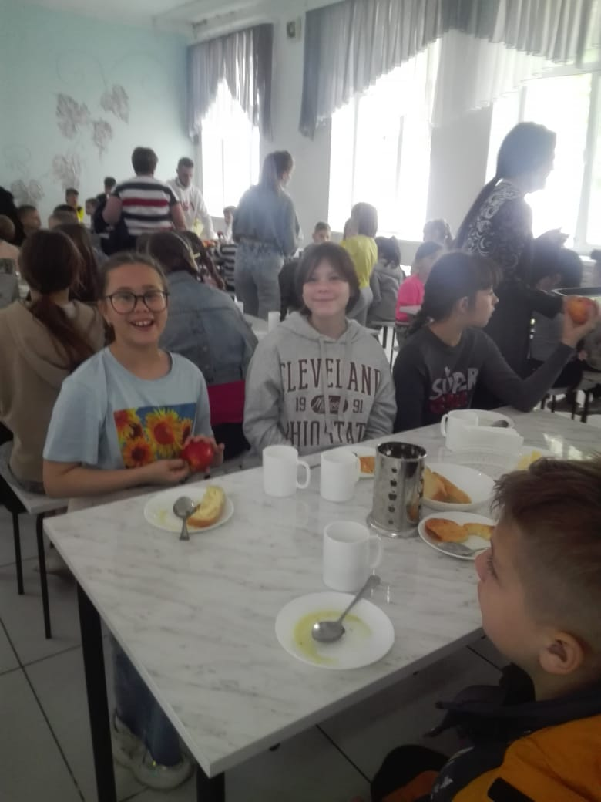
У нас вкусно и полезно!

